Slide 1
进度汇报
10.9

Slide 2
本周进度
很多细节的具体实现遇到了困难，例如流水线中的多个通道握手信号处理，假如只有部分通道能握手，是等所有通道都能握手后再一起传输还是先让握手成功的部分信息传到下一级？？
于是阅读了RISCV-BOOM的文档以及部分代码
BOOM使用SRAM结构的重命名表，使用checkpoints/snapshot保存分支的重命名表以及分支分配的物理寄存器记录用于完成misprediction时的恢复，使用committed map table完成单周期rollback（异常、store/load违例），也可以没有这个表，使用ROB里的信息完成多周期rollback（WALK）
BOOM采用非数据捕捉结构，发射后读寄存器，发射队列为压缩式，方便分配和仲裁

Slide 3
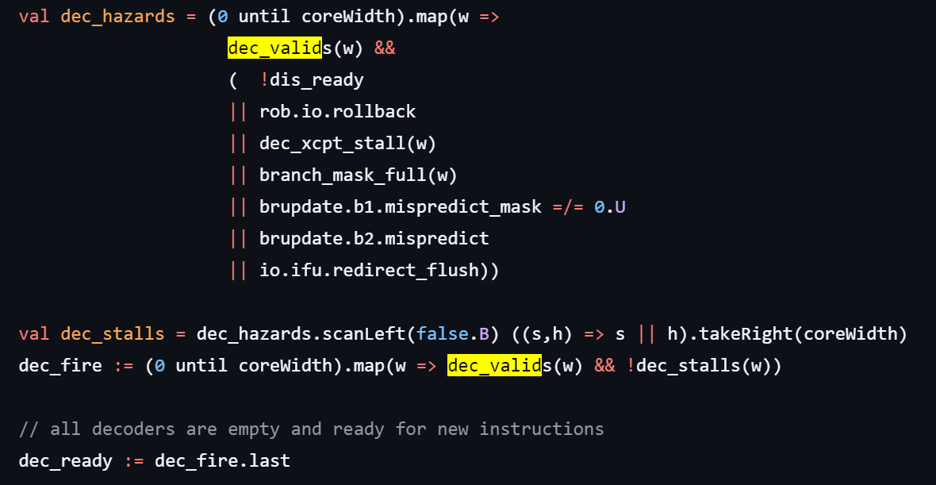
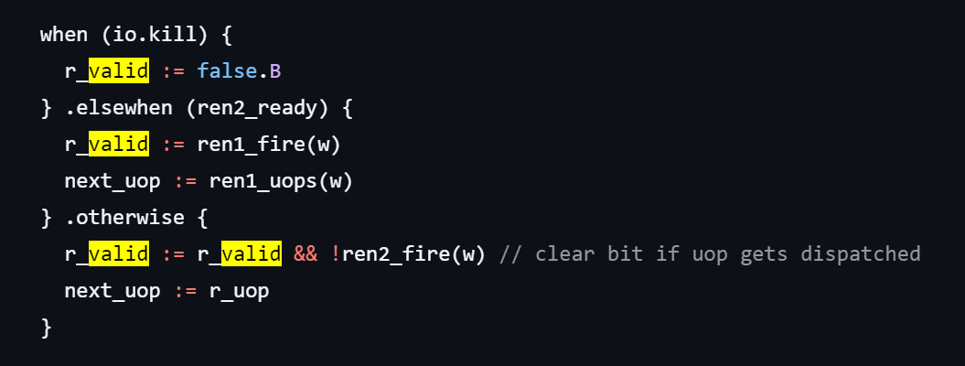
本周进度
BOOM流水线decode级和rename级的握手信号
pipe1
valid
pipe2
fire/!stall
ready
部分握手成功时，已经握手的部分流入
下一流水级，valid置为0，新指令无法进
入，直到该批次所有指令都能流出

Slide 4
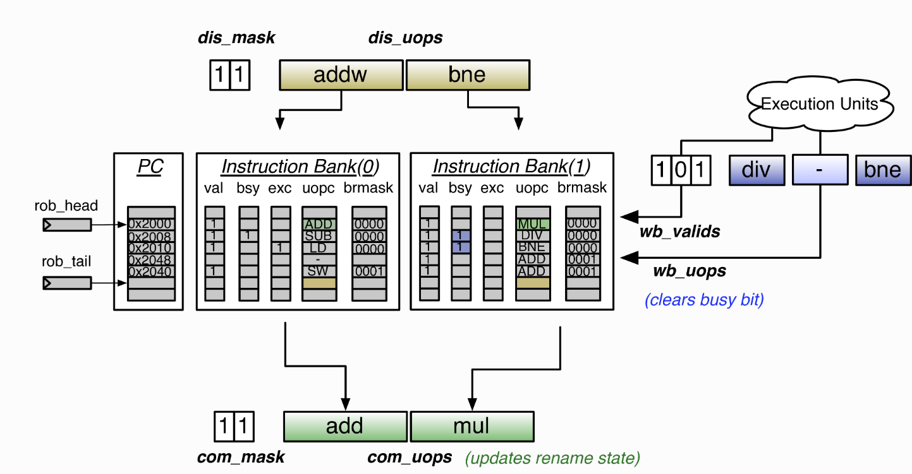
本周进度
BOOM流水线dispatch和rob的握手信号
pipe1
valid
pipe2
partial_stall
ready
ROB分bank，bank数等于dispatch最大指令数，ready时表示有空表项，一定能接收所有指令，输入的partial_stall表示有部分输入被阻塞

Slide 5
本周进度
2. 参考BOOM完善了流水控制信号的设计，主要参考第一种设计，各通道独立握手，各模块的组合逻辑无法一次性整体算出来，将组合逻辑分成多个部分
pipe1
valid
pipe2
fire/!stall
ready

Slide 6
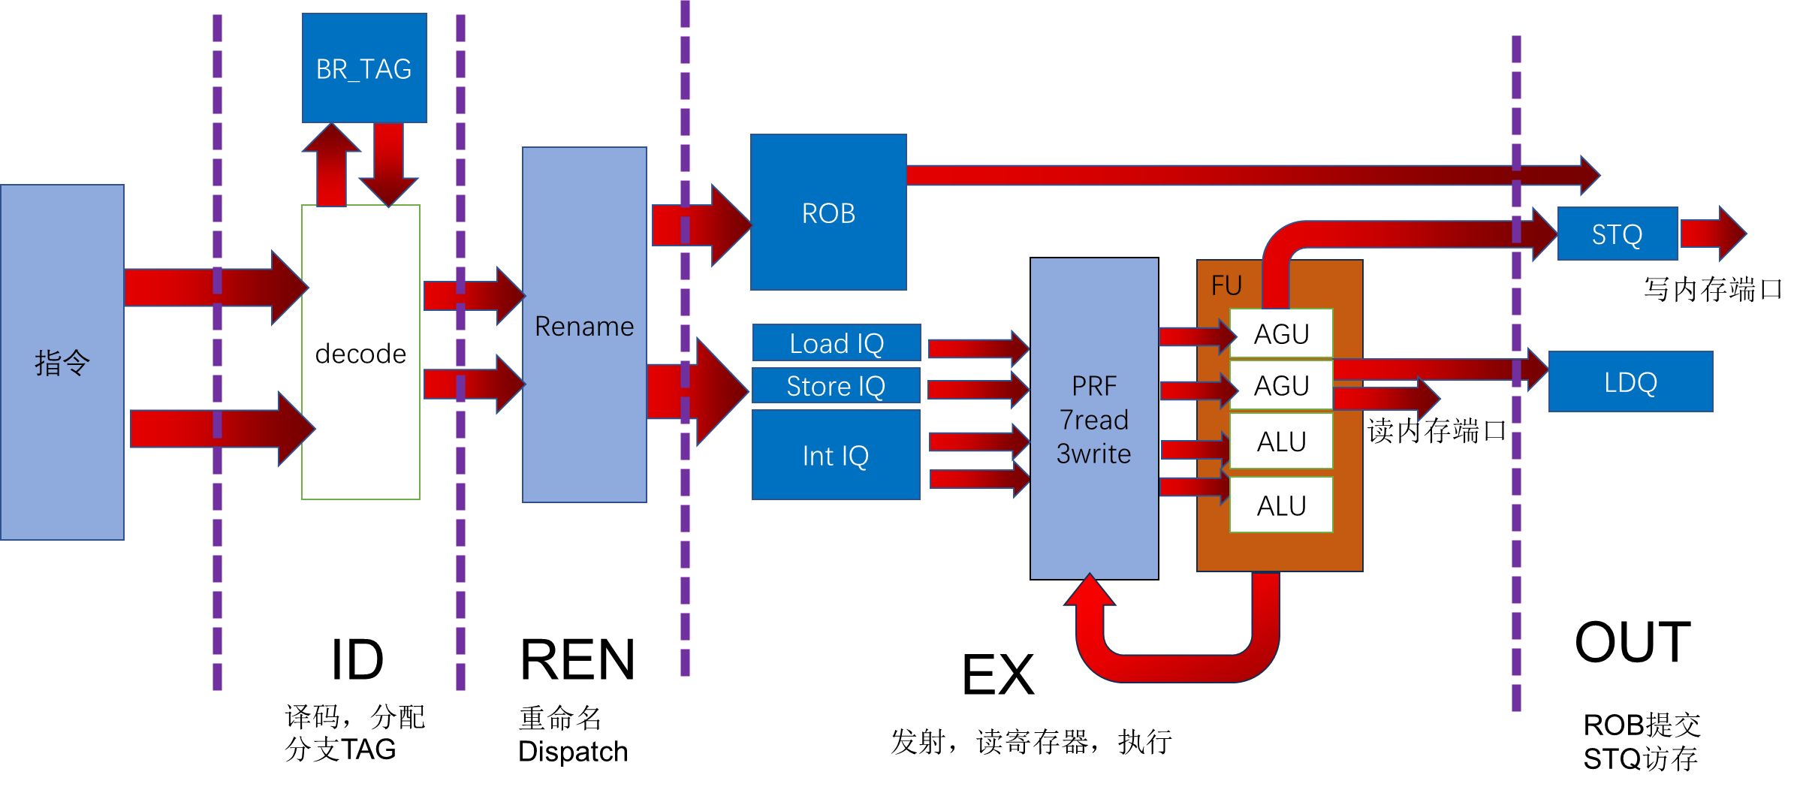

Slide 7
本周进度
3. 参考BOOM补充一些之前没有考虑完全的结构
br_alloc_snapshot：保存每条分支上分配的寄存器，misprediction时恢复至free_list
spec_alloc_list：推测执行过程中分配的寄存器，用于rollback时恢复free_list
busy_table：记录当前物理寄存器中的信息是否已经被写入，用于处理RAW，重命名
时读取

Slide 8
本周进度
4. 修改了一些结构
CAM结构的重命名表虽然有足够多的checkpoints，但是分支TAG有限制，所以也没法容纳足够多的分支指令，所以还是用最直观的SRAM结构，checkpoints完成分支的恢复，异常用committed table恢复

